Slide 1

Bài
10
THỜI KHÓA BIỂU
TIẾT 4. LUYỆN TỪ VÀ CÂU

Slide 2

Yêu cầu cần đạt:
Học sinh mở rộng vốn từ về sự vật hoạt động
ở trường.
Rèn kĩ năng đặt câu nêu hoạt động.
Biết lập thời gian biểu theo mẫu.

Slide 3
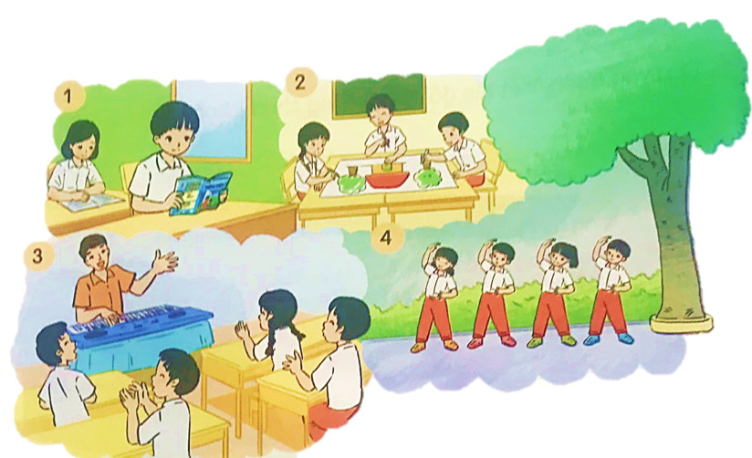
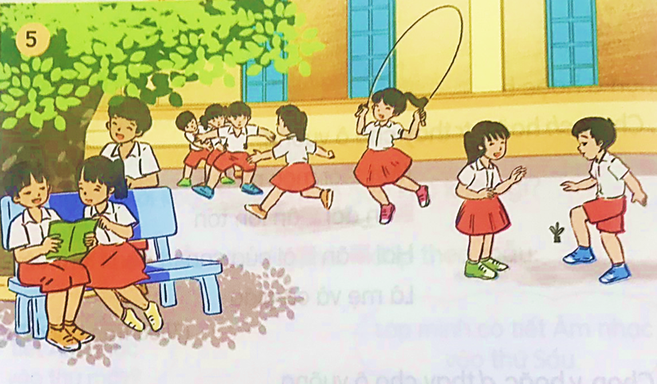
1. Dựa vào tranh, tìm từ ngữ:
a. Chỉ sự vật.
b. Chỉ hoạt động.

Slide 4

Chúng ta cùng suy nghĩ nhé!

Slide 5
03:00
START

Slide 6
03:00
02:59
02:58
02:57
02:56
02:55
02:54
02:53
02:52
02:51
02:50
02:49
02:48
02:47
02:46
02:45
02:44
02:43
02:42
02:41
02:40
02:39
02:38
02:37
02:36
02:35
02:34
02:33
02:32
02:31
02:30
02:29
02:28
02:27
02:26
02:25
02:24
02:23
02:22
02:21
02:20
02:19
02:18
02:17
02:16
02:15
02:14
02:13
02:12
02:11
02:10
02:09
02:08
02:07
02:06
02:05
02:04
02:03
02:02
02:01
02:00
01:59
01:58
01:57
01:56
01:55
01:54
01:53
01:52
01:51
01:50
01:49
01:48
01:47
01:46
01:45
01:44
01:43
01:42
01:41
01:40
01:39
01:38
01:37
01:36
01:35
01:34
01:33
01:32
01:31
01:30
01:29
01:28
01:27
01:26
01:25
01:24
01:23
01:22
01:21
01:20
01:19
01:18
01:17
01:16
01:15
01:14
01:13
01:12
01:11
01:10
01:09
01:08
01:07
01:06
01:05
01:04
01:03
01:02
01:01
01:00
00:59
00:58
00:57
00:56
00:55
00:54
00:53
00:52
00:51
00:50
00:49
00:48
00:47
00:46
00:45
00:44
00:43
00:42
00:41
00:40
00:39
00:38
00:37
00:36
00:35
00:34
00:33
00:32
00:31
00:30
00:29
00:28
00:27
00:26
00:25
00:24
00:23
00:22
00:21
00:20
00:19
00:18
00:17
00:16
00:15
00:14
00:13
00:12
00:11
00:10
00:09
00:08
00:07
00:06
00:05
00:04
00:03
00:02
00:01
00:00
STOP

Slide 7

Tranh | Từ chỉ sự vật |  | Chỉ hoạt động
 | Chỉ người | Chỉ vật
1 | học sinh | bàn, ghế, sách, cửa sổ | đọc sách
2 | học sinh | bàn, ghế, bút, giấy, bảng | vẽ tranh
3 | học sinh, thầy giáo | bàn, ghế, đàn, khăn trải bàn | hát, vỗ tay, đánh đàn
4 | học sinh | cây | tập thể dục
5 | học sinh | cây, dây, cầu, ghế | nhảy dây, đá cầu, trao đổi, đuổi bắt
Notes:
GV chốt lại đáp án

Slide 8

Tìm thêm một số từ ngữ chỉ sự vật (hoạt động) ở trường học
của em?
Chỉ sự vật:
bảng tin, trống trường, cột cờ, bảng tin, máy tính, máy chiếu,…
Chỉ hoạt động:
giảng, đọc, viết, nghe, nói, múa hát, …

Slide 9

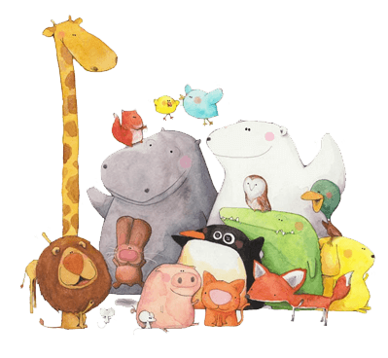
DẶN DÒ
Hoàn thành bài tập 2 vào vở ô li.
Tìm thêm các từ chỉ sự vật, hoạt động trong gia đình em.
Xem trước bài sau: “Từ ngữ chỉ sự vật, đặc điểm; Câu nêu đặc điểm (trang 53).

